Slide 1
TOÁN( TĂNG) Luyện tập chung
Tuần 31
TOÁN 1

Slide 3
KHỞI ĐỘNG

Slide 4
Số gồm 7 chục và 5 đơn vị viết là:
5
3
1
4
2
Hết giờ
A. 70
B. 75.
C. 57.

Slide 5
Kết quả của phép tính: 43 + 52 =…
5
3
1
4
2
Hết giờ
A. 73
B. 59.
C. 95

Slide 6
Kết quả của phép tính: 73- 52 =…
5
3
1
4
2
Hết giờ
A. 20
B. 21.
C. 11

Slide 7
Chiếc bút chì dài :
A. 11 cm
5
3
1
4
2
Hết giờ
B. 11
C. 10

Slide 8
Kết quả của phép tính: 90 - 40 + 35 =…
5
3
1
4
2
Hết giờ
A. 50
B. 85.
C. 58

Slide 9
Số còn thiếu điền vào ô trống của : 78 - = 72
5
3
1
4
2
Hết giờ
A. 76
B. 10.
C. 6

Slide 10
Câu 7. Đặt tính rồi tính
45 - 12 5 + 32 60 - 40
12 + 4 45 - 5 87 - 30 10 - 4
45
-
12
33

Slide 11
Câu 8. Số?
+ 34 = 88 56 - = 23
5
4
3
3
54 – 12 + = 89
4
7
42

Slide 12
Bài 9. Điền dấu <, >, =
23 ....... 32 43 + 12 ....... 19 79 - 12 ....... 20 + 47
89 ....... 9 43 - 12 ....... 50 79 - 2 ....... 20 + 40
<
>
=
55
67
67
<
>
>
31
77
60

Slide 13
Câu 10. Quyển vở của Bình có 48 trang, đã viết hết 21 trang. Hỏi quyển vở còn lại bao nhiêu trang ?
-
?
?
21
?
26
48
26
Phép tính: =
?
Trả lời: Quyển vở còn lại trang.
?

Slide 14
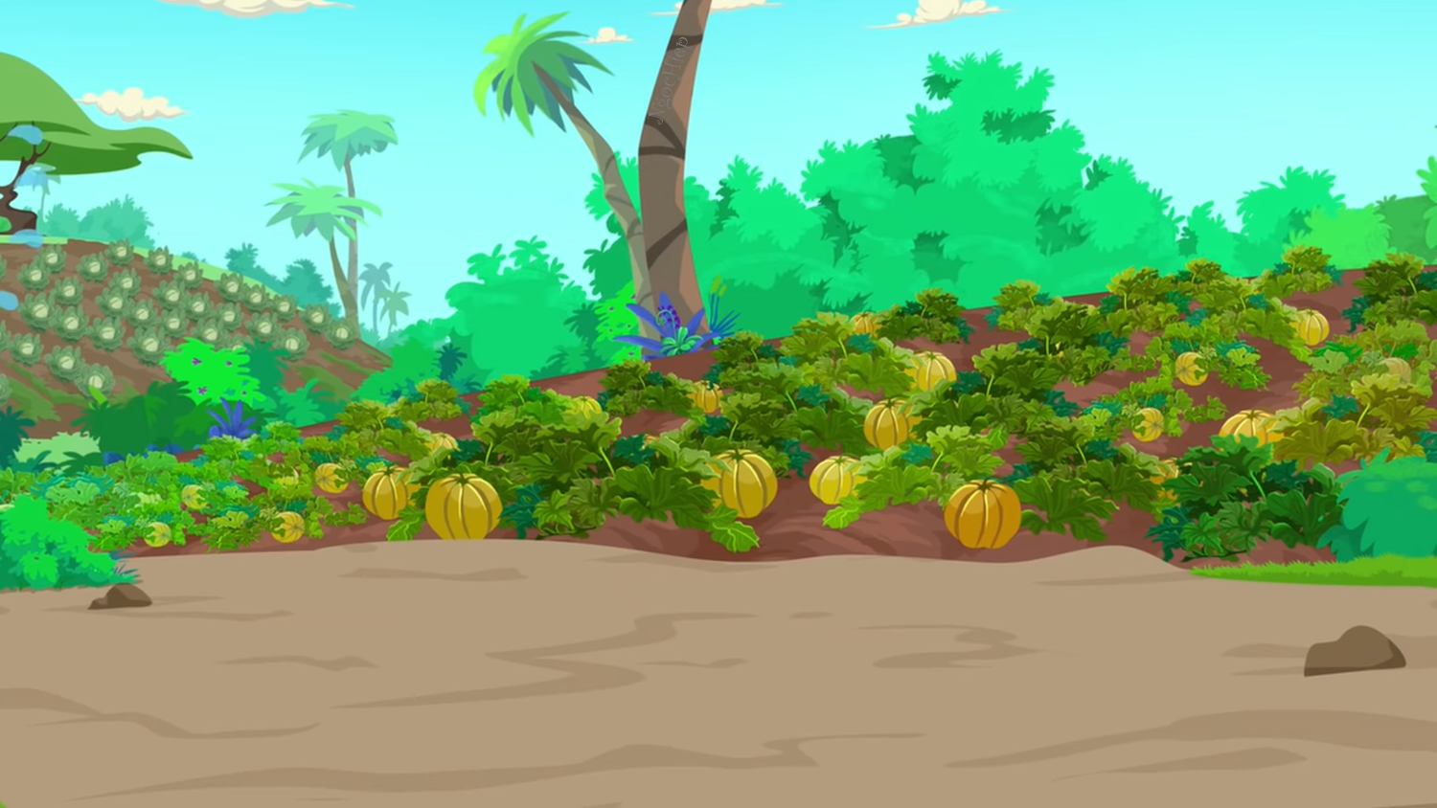
Notes:
cái ni đưa vô quiz – kéo thả từ vào tranh

Slide 15
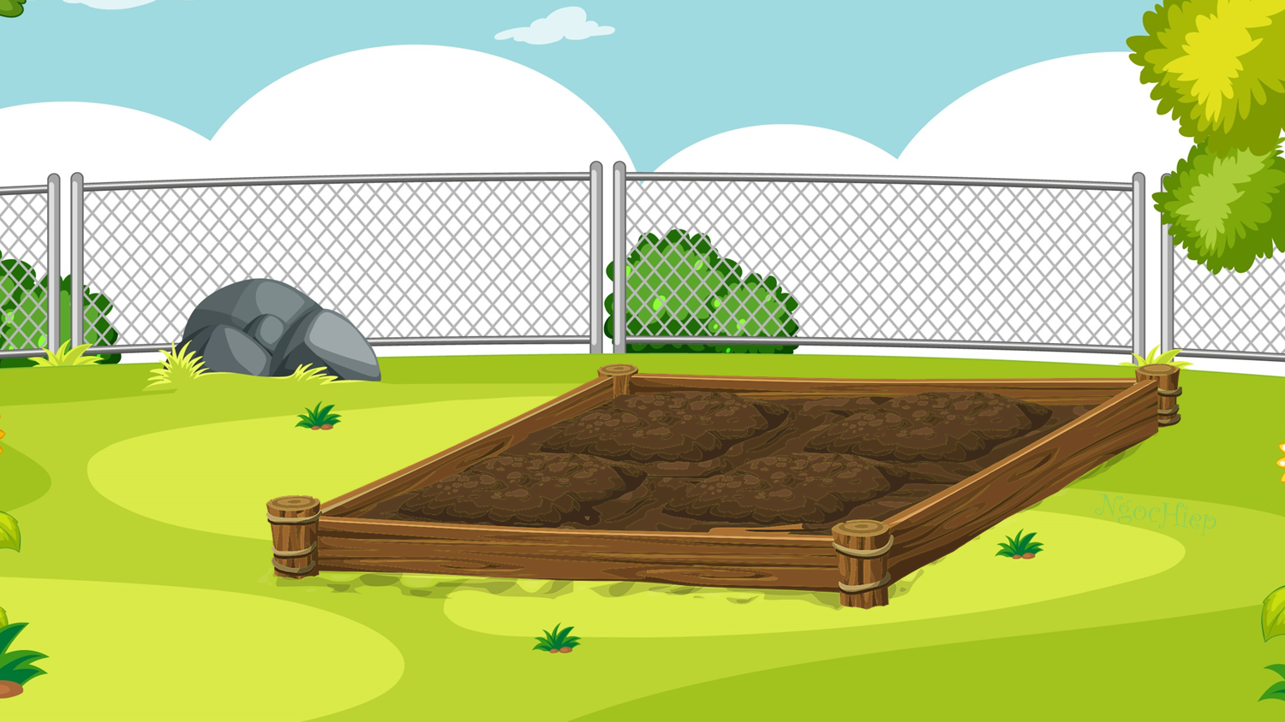
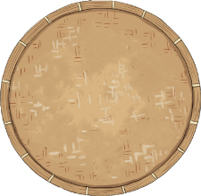
1
55 + 23 = ?
A
B
C
76
77
78
Notes:
Nhấn hình cái xẻng → HS chọn đáp án → Nhấn hình dấu tích xanh để xẻng làm đất → làm đất xong nhấn hình túi hạt giống để chuyển sang slide tiếp theo

Slide 16
2
66 – 23 = ?
A
B
C
43
44
45
Notes:
HS chọn đáp án → Nhấn hình dấu tích xanh để gieo hạt → gieo hạt xong nhấn hình bình nước để chuyển sang slide tiếp theo

Slide 17
3
89 – 72 = ?
A
B
C
15
16
17
Notes:
Tương tự slide 3,4

Slide 18
4
56 + 23 = ?
A
B
C
77
79
78
Notes:
Tương tự slide 3,4

Slide 19
Hoc10 chúc các em học tốt!

